Slide 1
홈가든 시즌 5 제안

Slide 2
시스템 설명
기존 씨앗 획득 확률을 높인다.
하나의 씨앗에서 확률에 따라 시즌 5 작물 외 시즌2, 3, 4 작물이 나온다.
새싹 상태에서 랜덤으로 하나의 작물이 될 수 있다.
기본 상태였다가 해당 작물에 씨앗을 사용하면 작물 구조물이 추가되는 식으로 해서 최종 작물까지 성장 시켜나갈 수 있다.
탄생석 씨앗 사용시 20%, 갤럭시 씨앗 사용시 40%, 블루오션 씨앗 사용시 60%, 시즌 5 씨앗 사용시 90%로 작물이 성장한다. (행운석 사용시 성장 성공 확률이 추가 10% 더 늘어난다.)
작물을 모두 성장 시키면 아래와 같이 유저는 탄생석, 갤럭시, 블루오션, 시즌5 씨앗을 사용하여 작물의 색을 랜덤으로 변경시킬 수 있다.

Slide 3
의도
기존 여러 개의 작물을 동시에 키워야 함으로 인해 홈 공간 부족 및 유저의 시선이 분산을 막는다.
기존 시스템에 변경을 주어 유저들이 새 작물 시스템에 흥미를 갖게 한다.

Slide 4
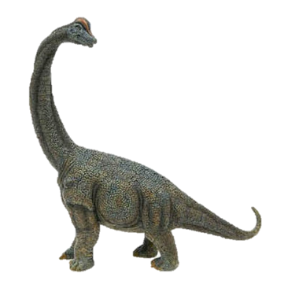
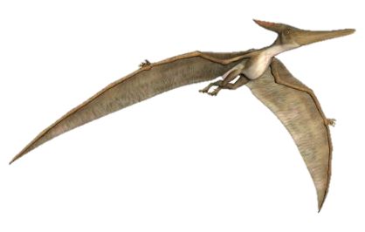
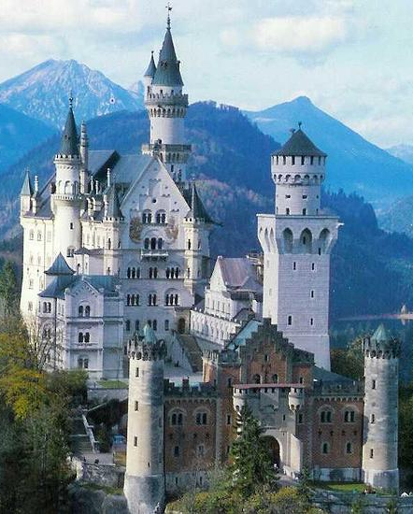

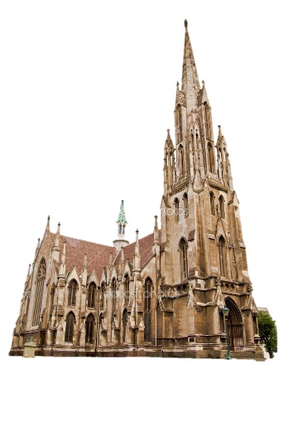
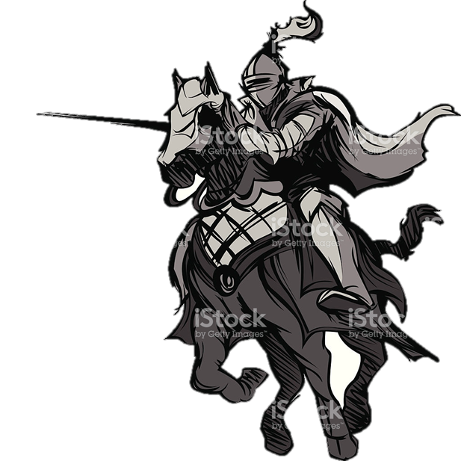
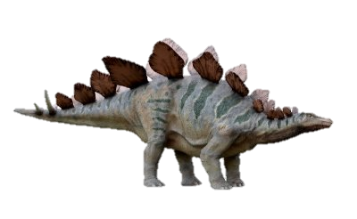
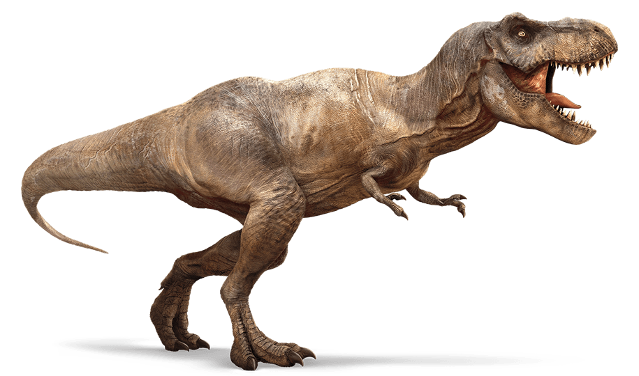

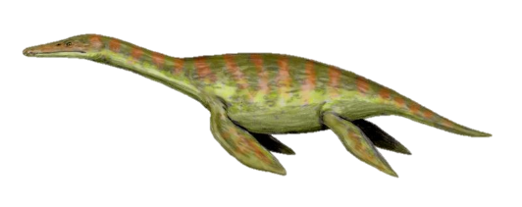
시즌 5 주제 및 예시
‘별의 성장’ 이라는 주제로 초기 생명의 태동 부터 미래 시대까지 각 달마다 주제를 정해서 그에 맞게 작물을 구성한다. (아래 예시 참조)
공룡 시대의 경우 쥬라기 월드에서 그 컨셉을 따와서 사파리 같은 배경에
씨앗으로 작물을 키울 때마다 새로운 공룡이 생긴다.
중세 시대의 경우 동화속 기사와 공주, 성의 이야기를 따와서
펼쳐진 책을 배경으로 씨앗으로 작물을 키울 때마다 성, 기사, 교회, 공주 등이
생기도록 한다.

Slide 5
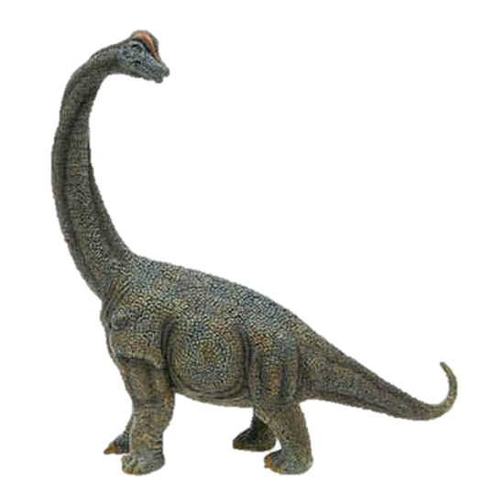
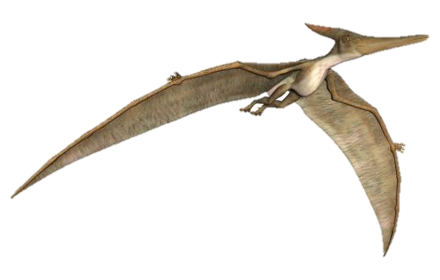


Slide 6

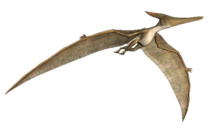
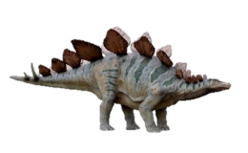

식물
탄생석
행성석
카드
블루 오션
몬스터
디오라마형 테마 파크
성장형 파크
테마 파크?
랜덤 박스 없애고 100% 성장형으로 간다.
랜덤 형 씨앗
0
5
5+
5++
4

Slide 7


